Slide 1
簡易訂購網站(附屬後台系統)

Slide 2
使用軟體
編輯器：Apache-NetBeans ver. 15 (需求Java SDK ver.17)
網頁伺服器：XAMPP ver. 8.0.19
資料庫：MySQL ver. 8.0.31

Slide 3
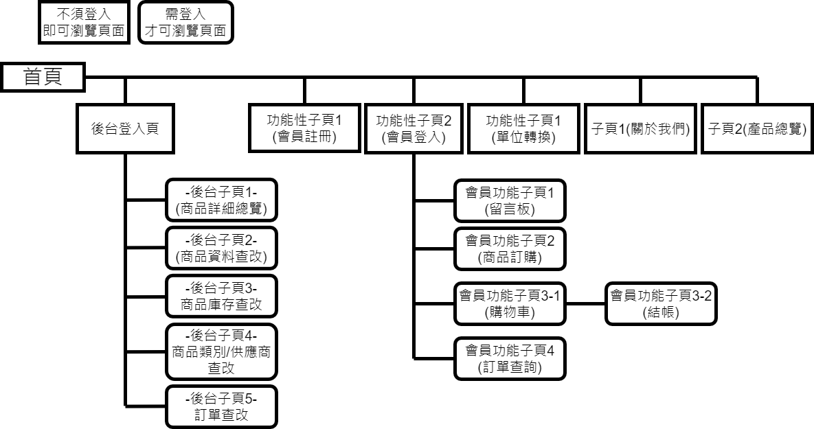
網站架構

Slide 4
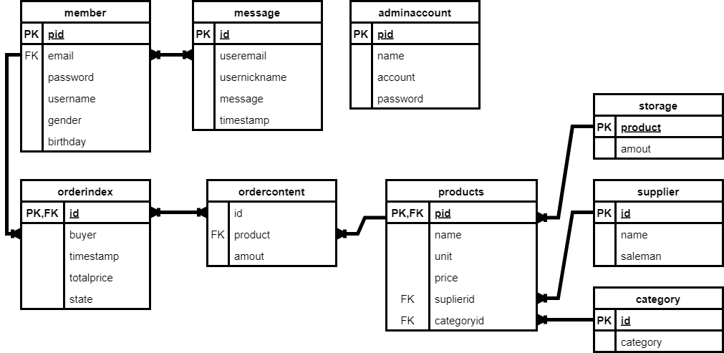
DataBase 關聯

Slide 5
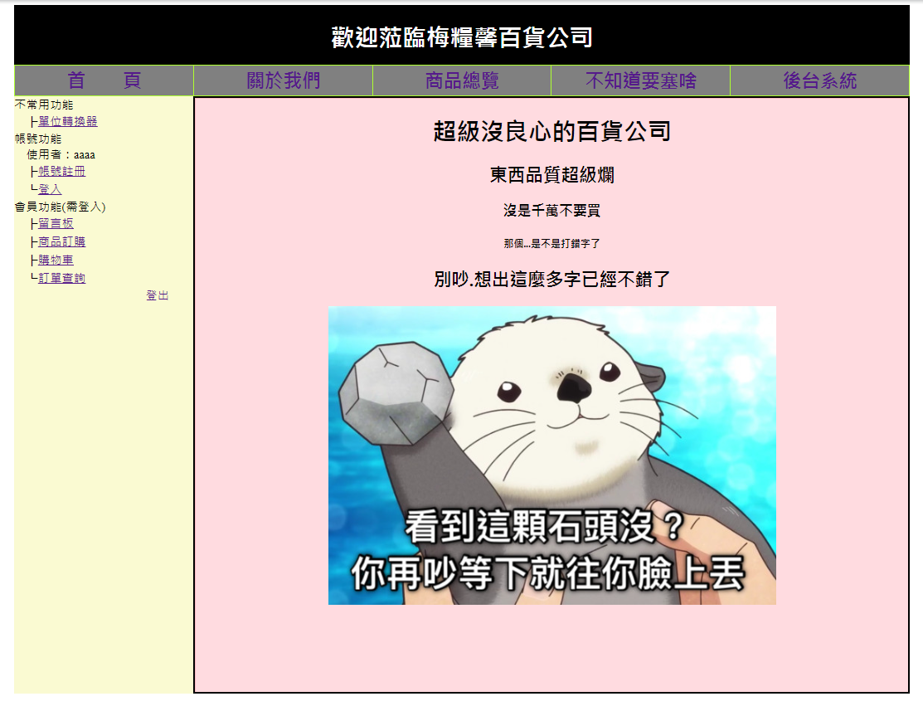
進入後台系統
網頁型小工具
使用者
帳號註冊及登入
需登入後才可使用
子網頁顯示區域

Slide 6
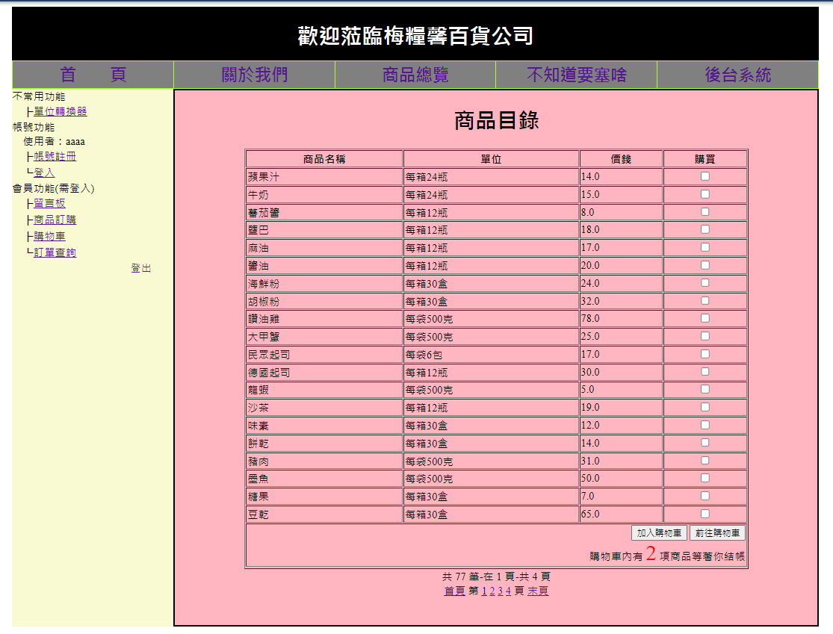
1.勾選想要的商品
2.點擊加入購物車，成功加 入後會顯示購物車內商品項目數量
3.全部選擇完畢後點選“前往購物車”
1
2
3

Slide 7
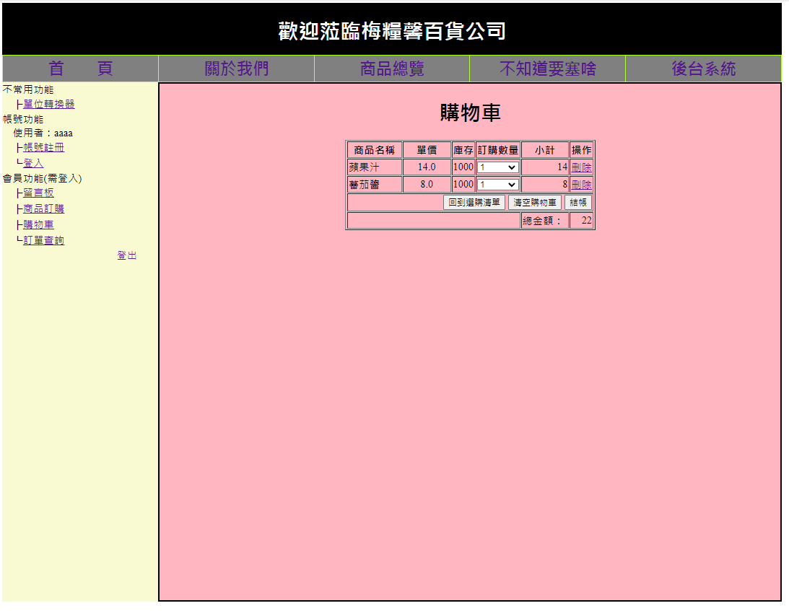
加入完成後於購物車選擇訂購數量 選擇完畢後點擊結帳即可進入確認訂購頁面
也可於此頁面刪除所選商品或者清空購物車

Slide 8
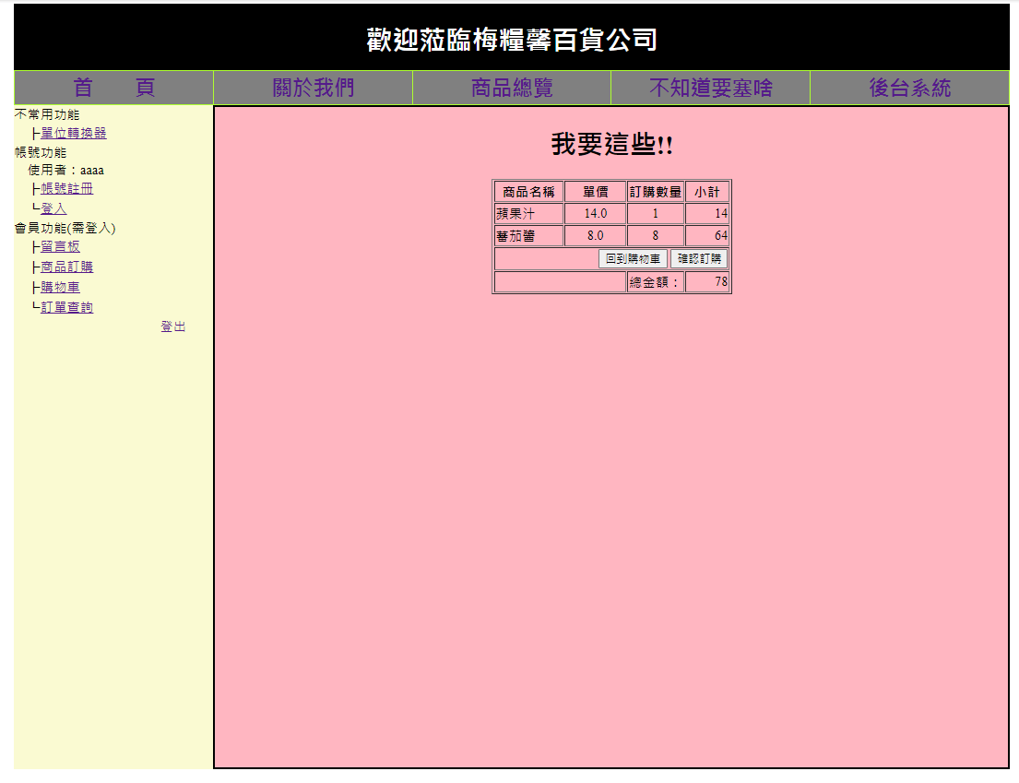
確認品項及數量接正確後按下確認訂購即可送出訂單(按下後會顯示訂單編號)
送出後即可於“左側”訂單查詢查閱訂購資料

Slide 9
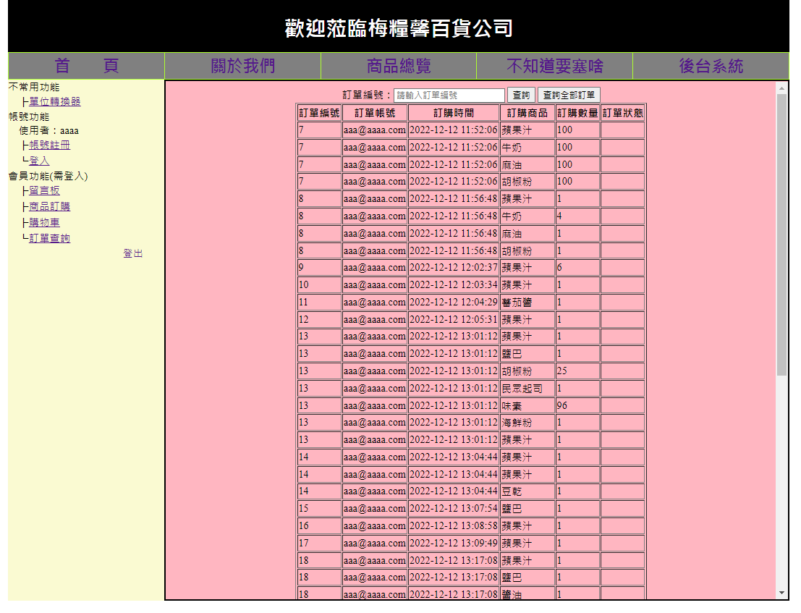
訂單查詢可查詢已登入帳號所有訂單或者輸入訂單編號做查詢

Slide 10
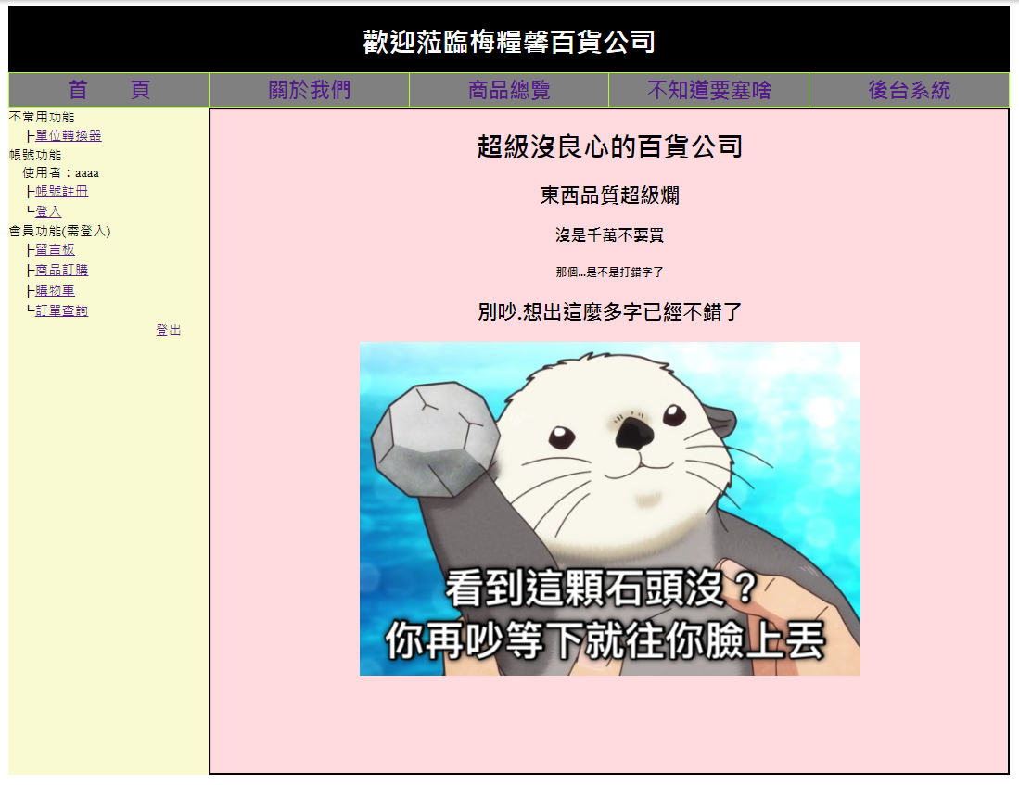
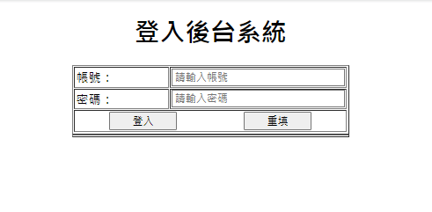
預設帳號：admin
預設密碼：admin

Slide 11
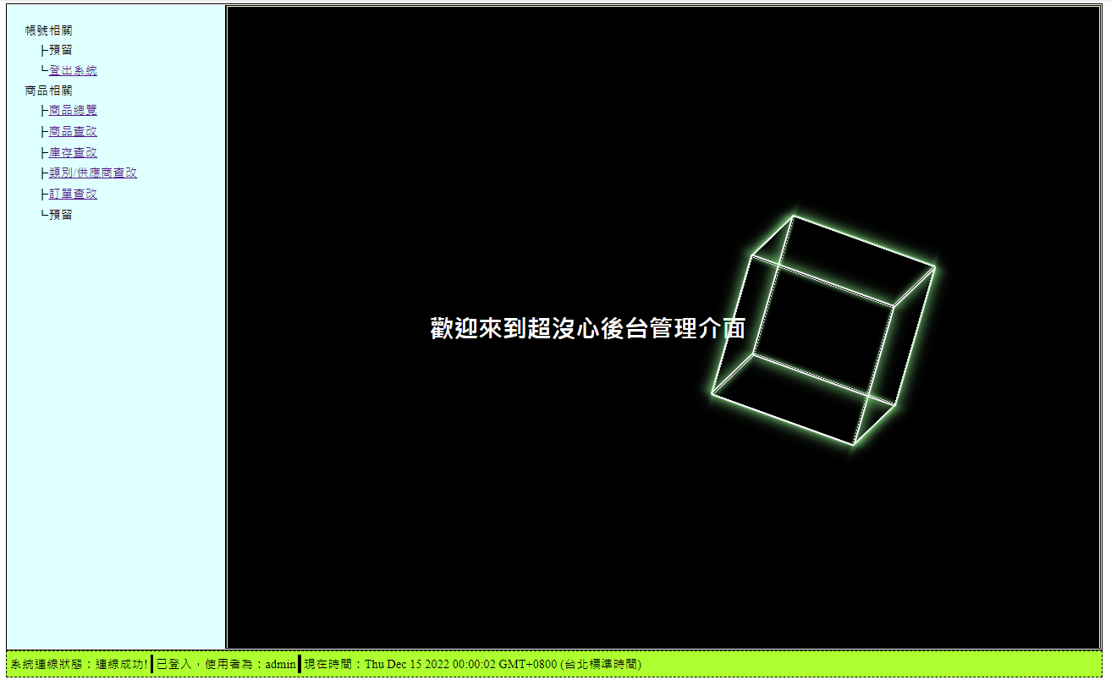
此處可進行商品資訊修改及訂單簡單查改
後臺子頁面顯示區

Slide 12
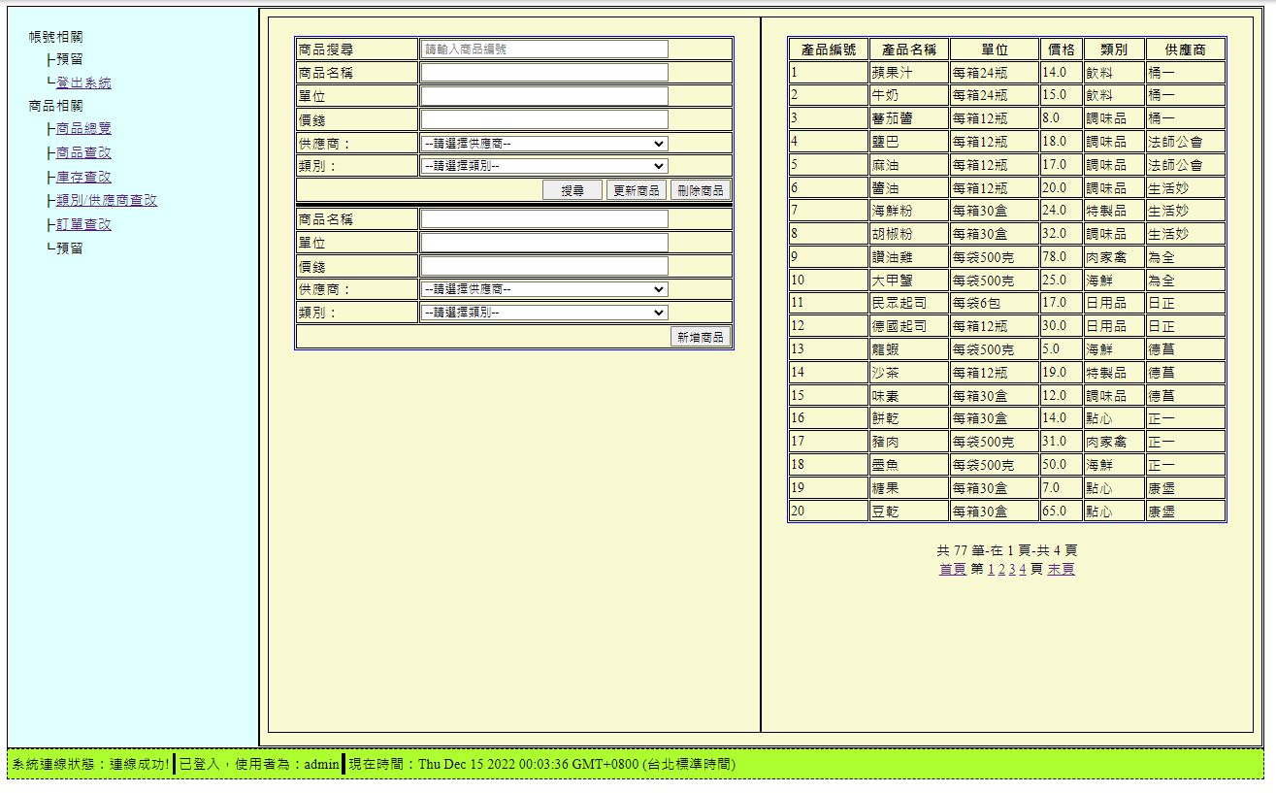
此區為所有商品資詳細資訊
欲修改/刪除商品請先輸入商品編號並按下搜尋，待該商品資訊顯示於表格內時直接修改其資訊，修改完成後點選更新即可更新商品資訊(右側顯示區會即時更新)
如欲增加新商品，將表格填寫完整後點選新增商品即可(右側顯示區會即時更新)

Slide 13
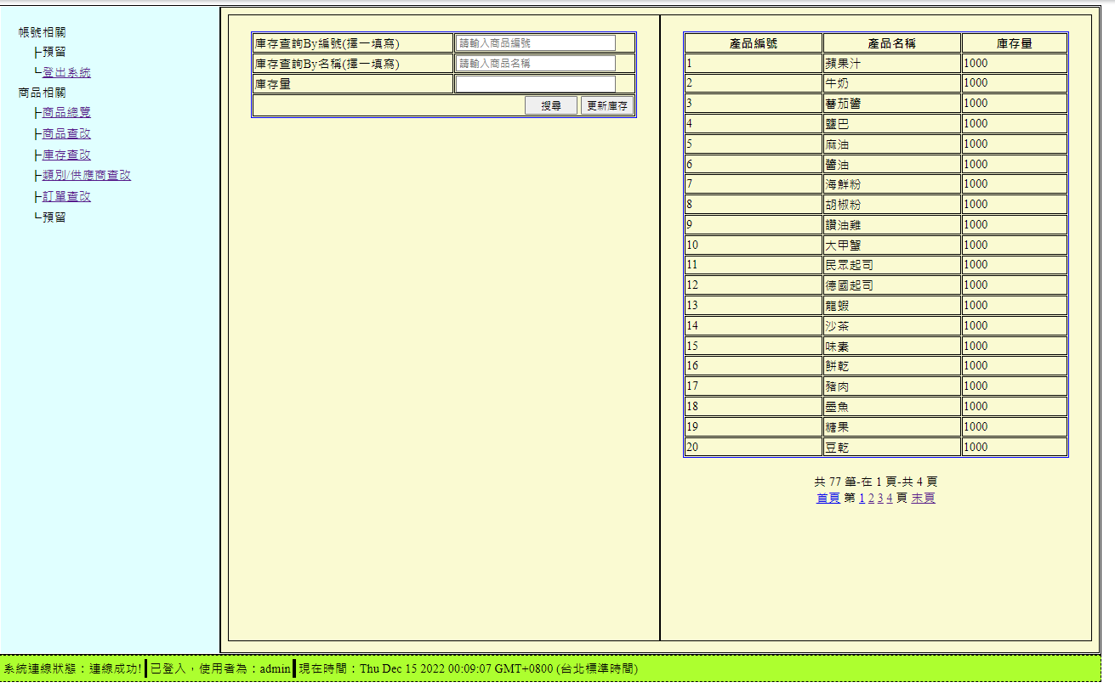
庫存查詢及修改區 先搜尋商品(編號/名稱擇一)，輸入庫存後點擊更新即可更新庫存(右側會即時更新)
庫存即時顯示區

Slide 14
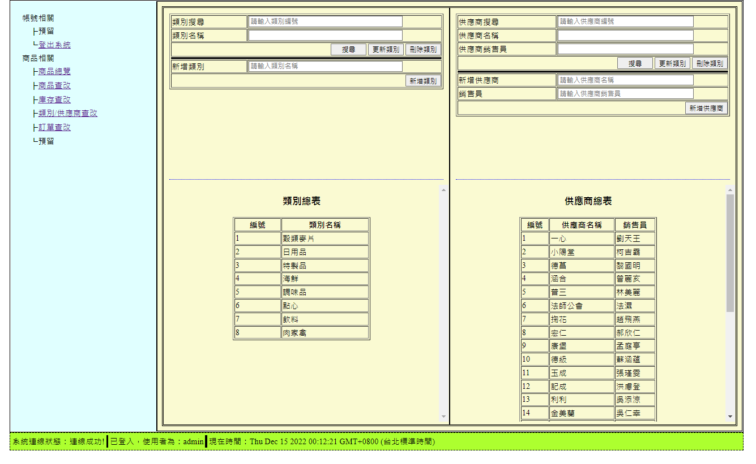
類別及供應商查改頁面，使用方式如商品查改頁面

Slide 15
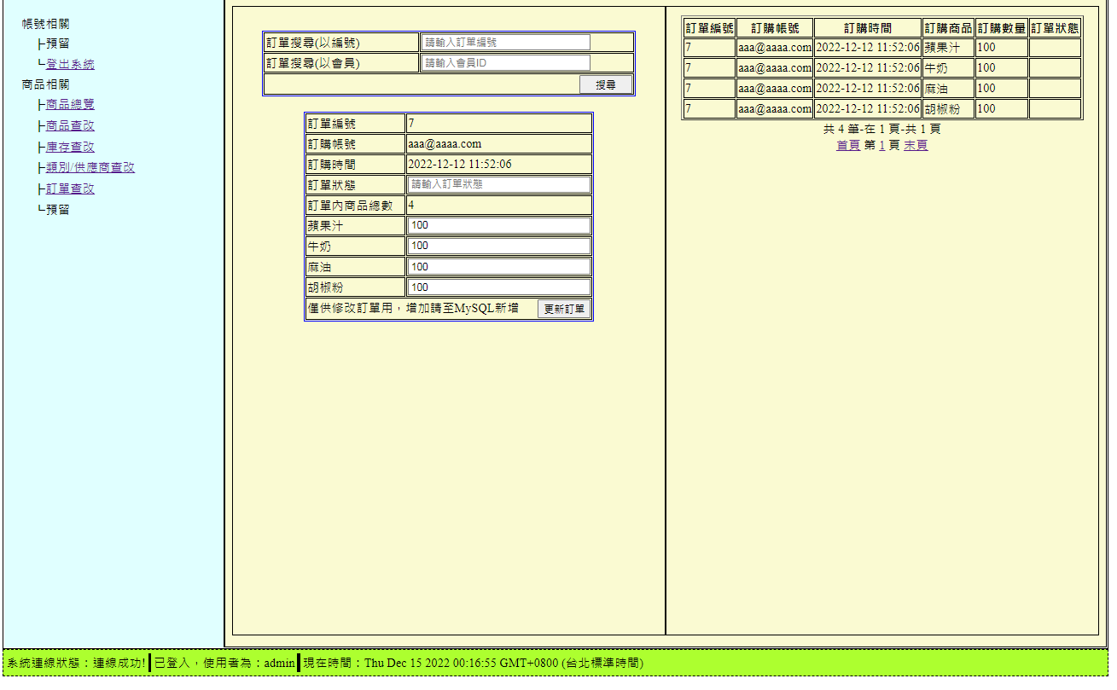
會員搜尋僅可搜尋該會員所有訂單，如需修改已下定數量請以訂單編號做查詢，查詢後下方會列出詳細資訊及商品訂購資訊，直接於表格內填入更新資訊再點擊更新訂單即可，訂單狀態請斟酌填寫，以便會員查詢時可得知訂單狀態 該頁面僅供更改訂單狀態及訂購數量使用，如欲直接新增商品或者新增訂單請至資料庫中直接增改
訂單即時顯示區

